Slide 1

Gerakan 7 KAIH
PARENTING Paud Putra Sanggar SKB Banjarnegara 2025

Slide 2

Apa Sajakah???

Slide 3
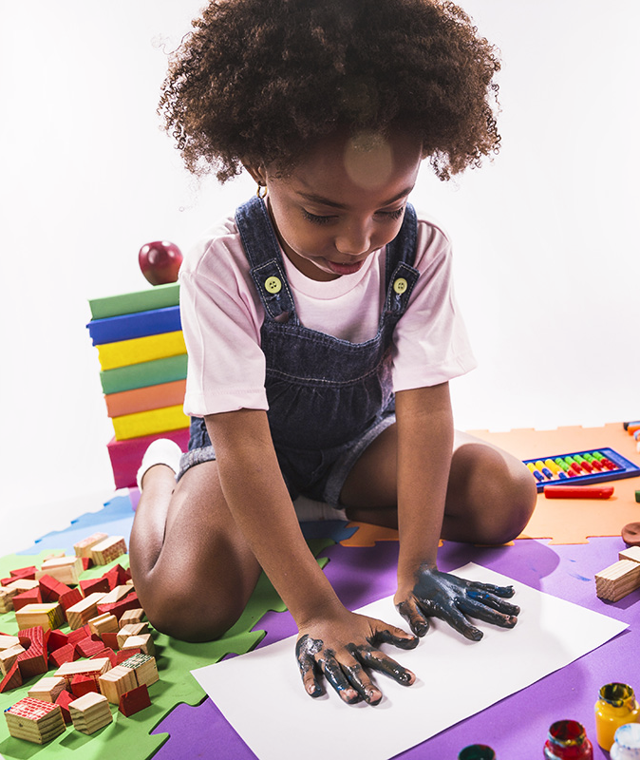
Mengapa Kebiasaan???
Kebiasaan adalah bagian tak terpisahkan dari kehidupan
manusia. Setiap aktivitas yang dilakukan berulang kali tidak hanya membentuk pola hidup, tetapi juga mencerminkan nilai, karakter, dan identitas seseorang. Kebiasaan baik melahirkan karakter yang positif, sementara kebiasaan buruk dapat membawa dampak sebaliknya.

Slide 4
01.
BANGUN PAGI
aktivitas bangun antara
pukul 04.00 - 06.00

Slide 5
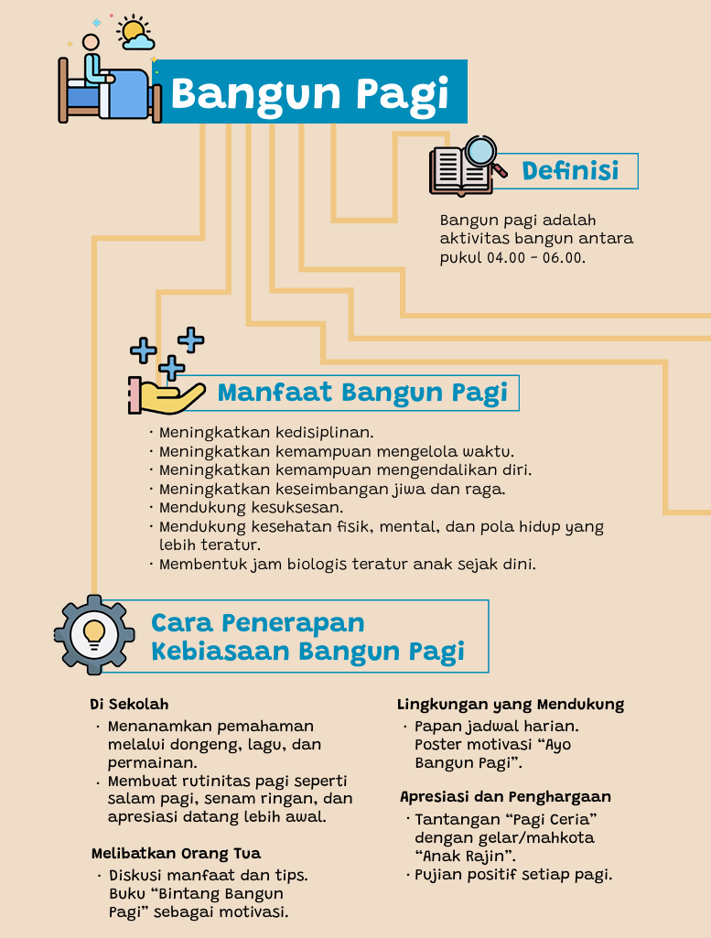
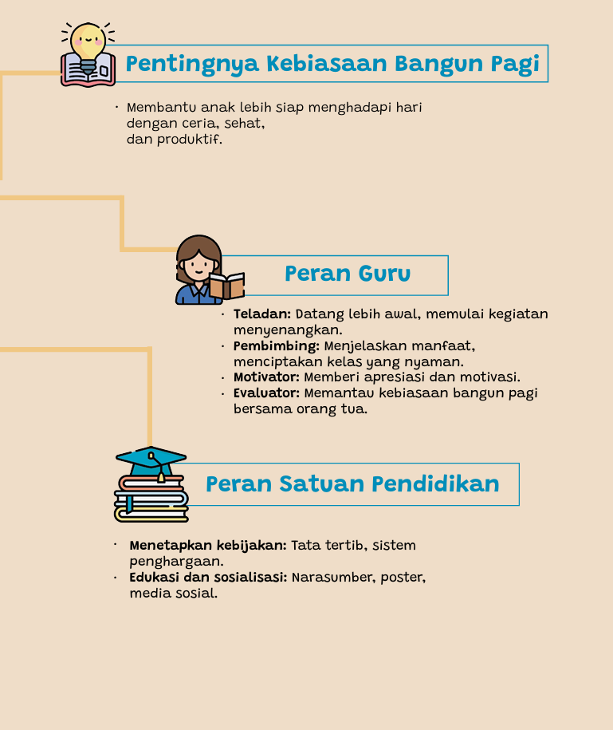

Slide 6
02.
BERIBADAH
Pengabdian, penghormatan, dan ketaatan kepada Tuhan sesuai ajaran agama dan kepercayaan.

Slide 7
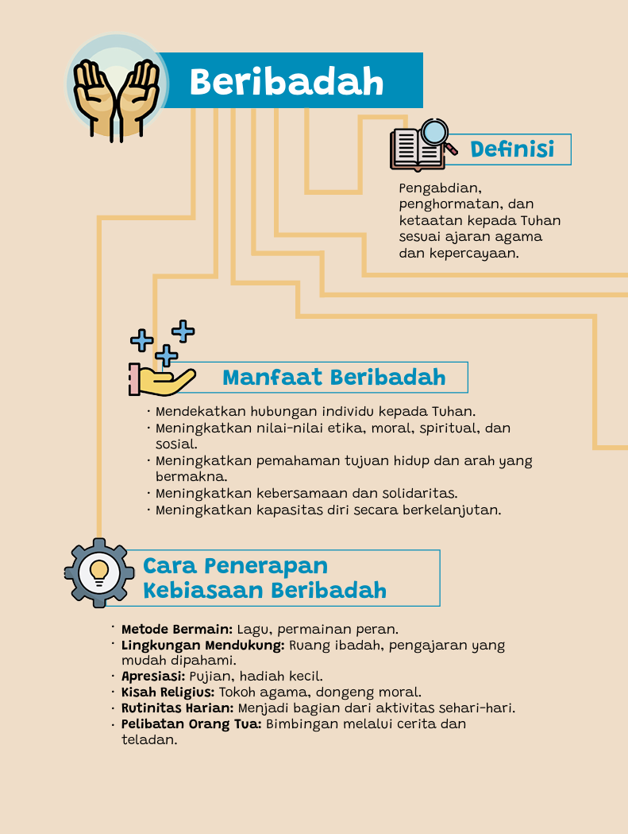
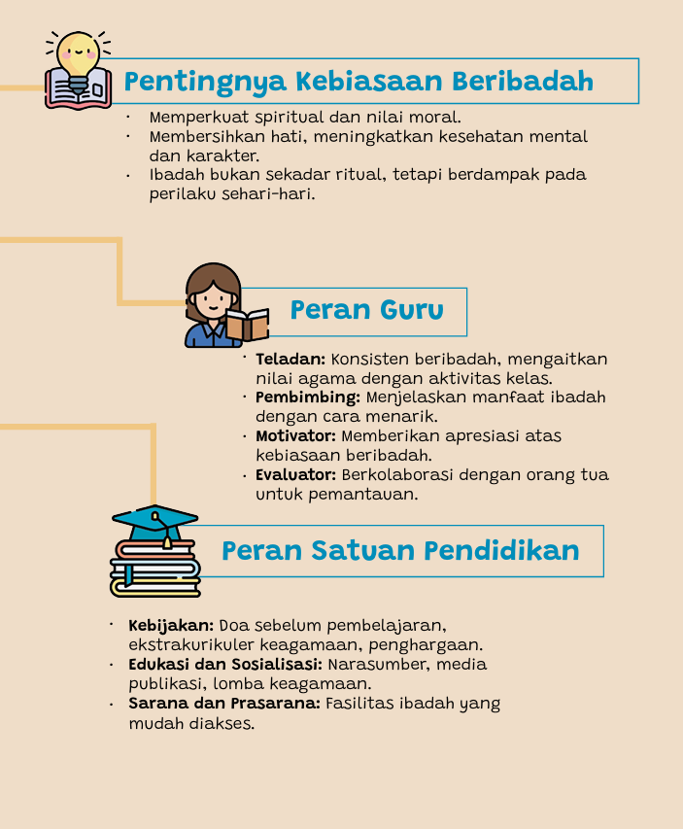

Slide 8
03.
BEROLAHRAGA
Aktivitas fisik untuk
kebugaran, kesehatan,
dan kualitas hidup.

Slide 9
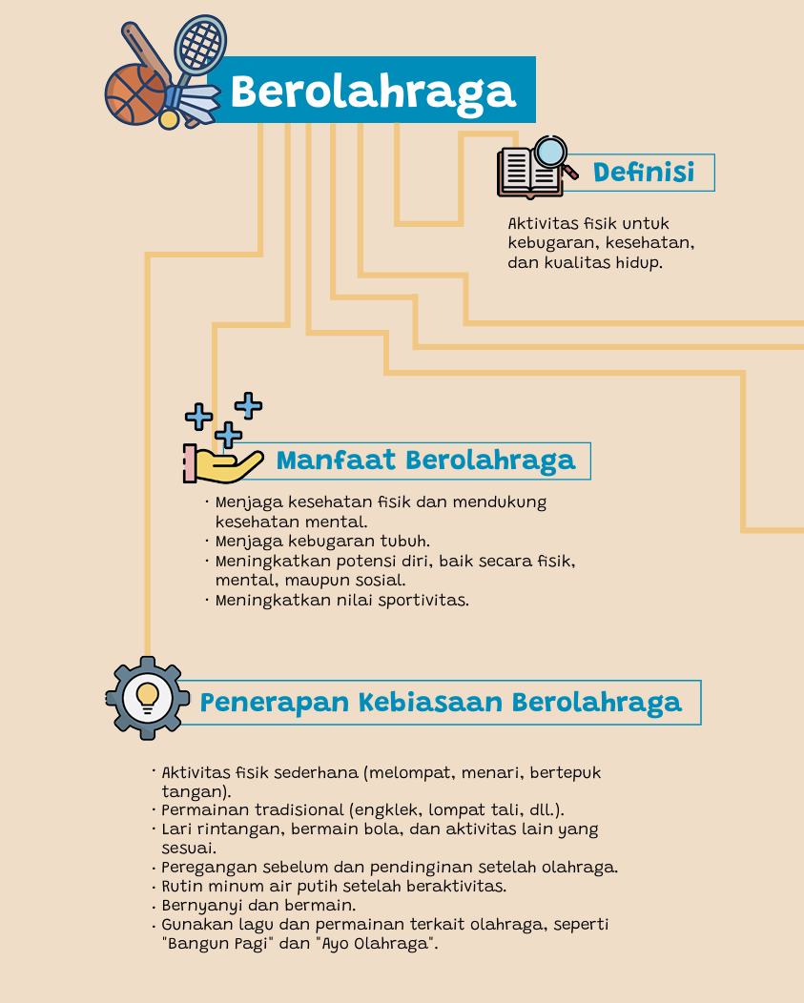
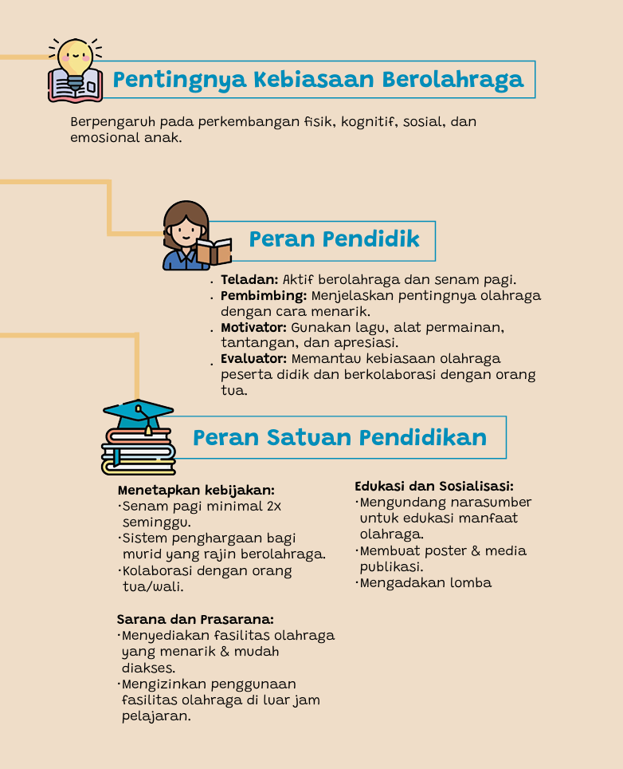

Slide 10
04.
MAKAN SEHAT DAN BERGIZI

Slide 11
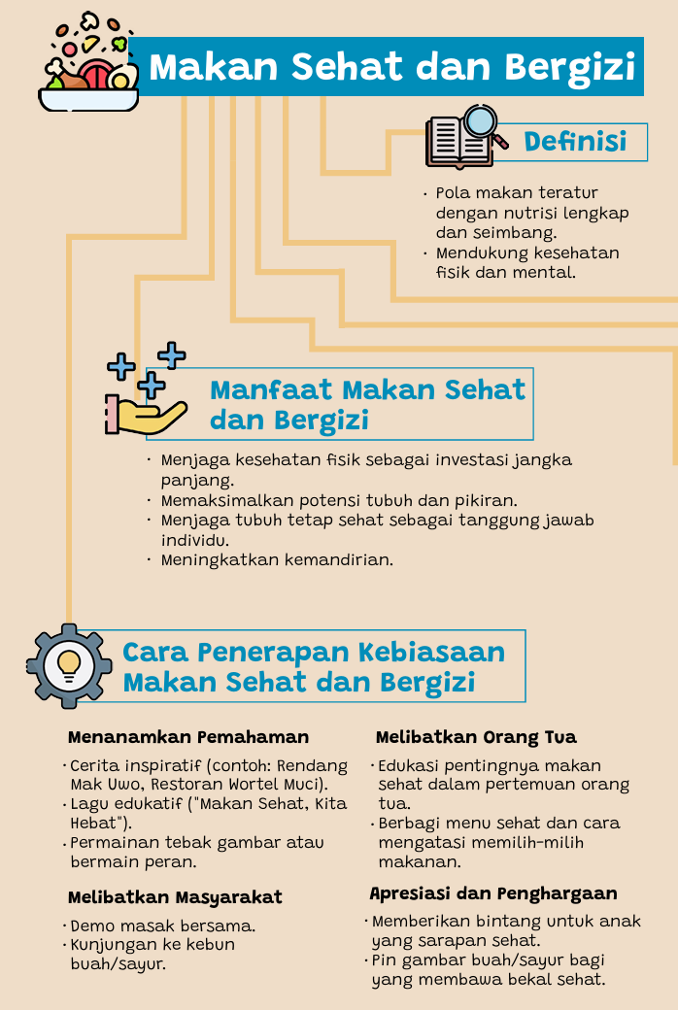
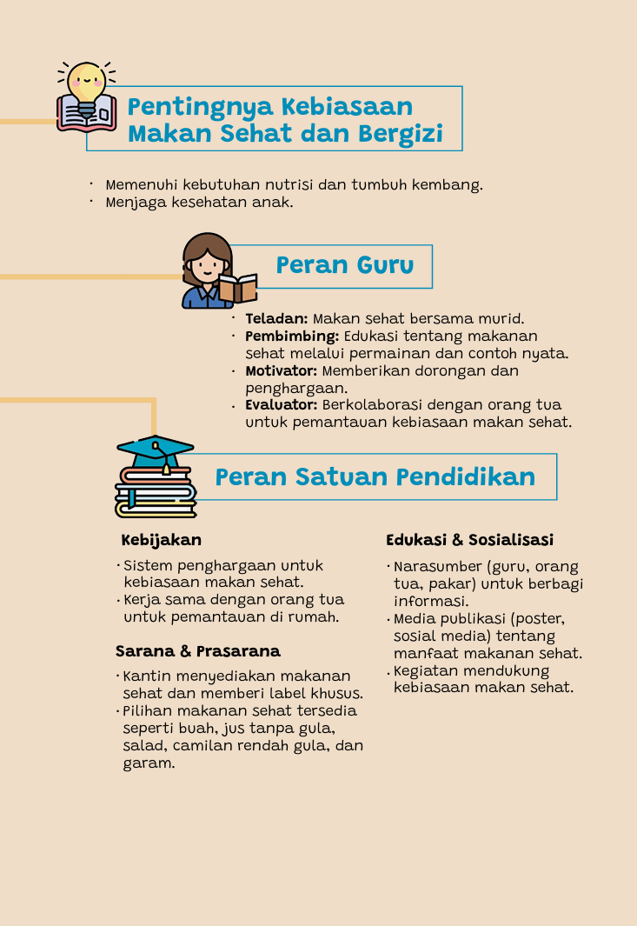

Slide 12
05.
GEMAR BELAJAR
Kebiasaan menambah pengetahuan, keterampilan, dan wawasan dengan
senang, antusias, dan berkeinginan kuat

Slide 13
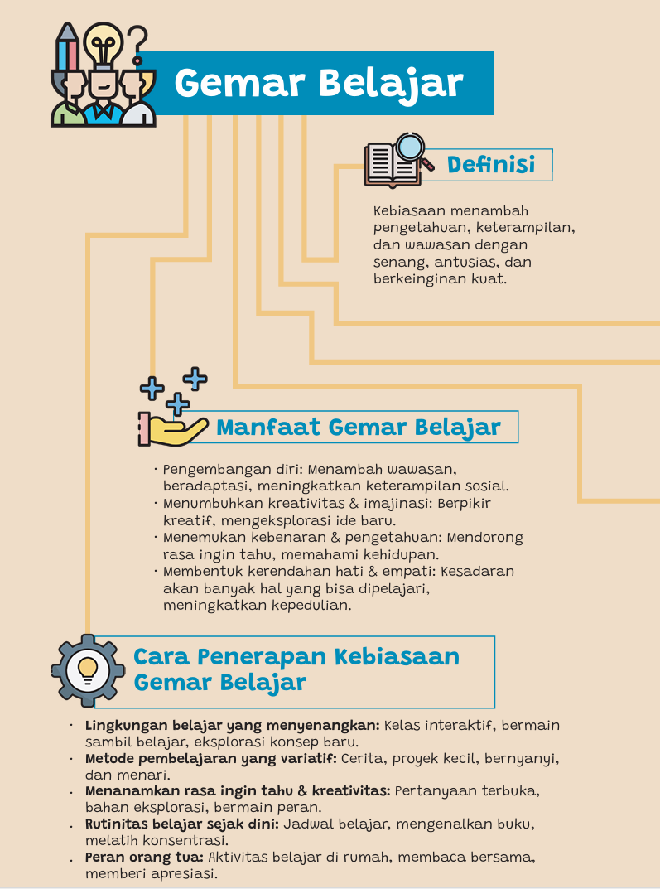
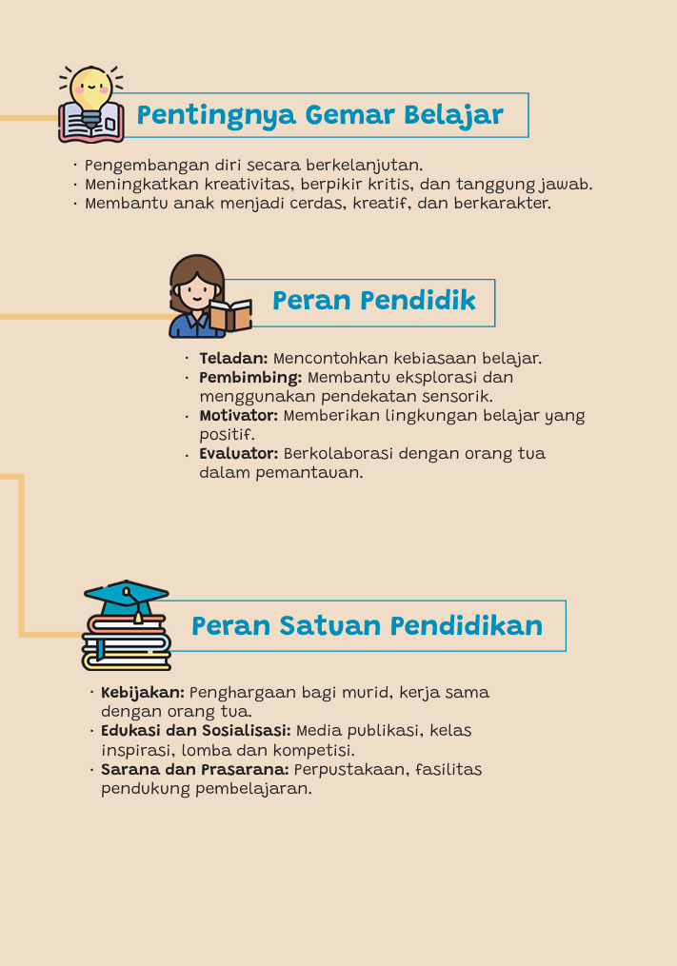

Slide 14
06.
BERMASYARAKAT
Interaksi sosial, kerja sama,
dan keterlibatan dalam
kegiatan sosial, budaya, atau
lingkungan.

Slide 15
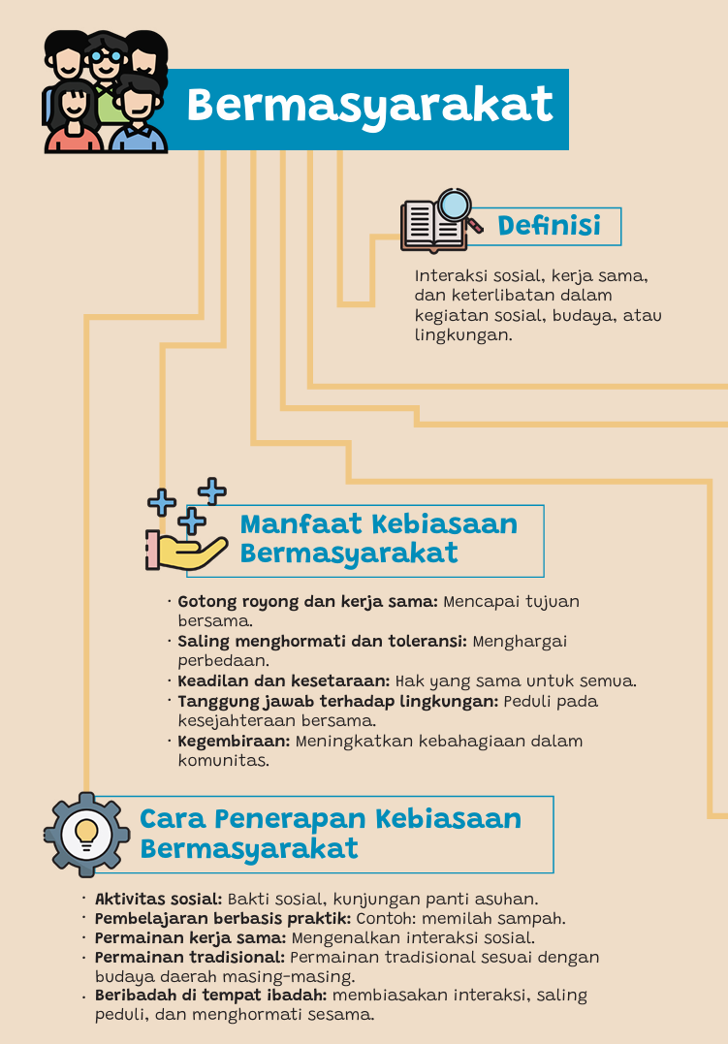
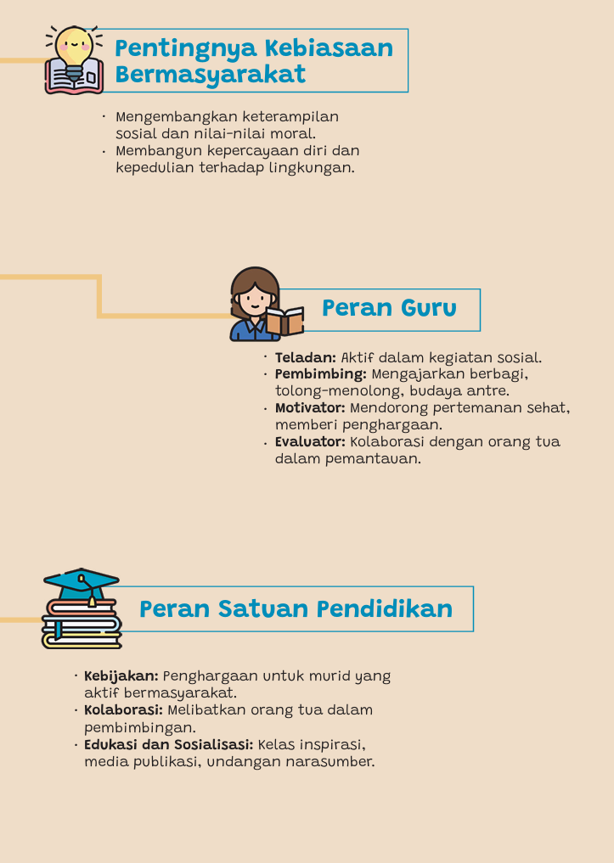

Slide 16
07.
TIDUR CEPAT
Kebiasaan tidur tepat
waktu dan tidak larut
malam.

Slide 17
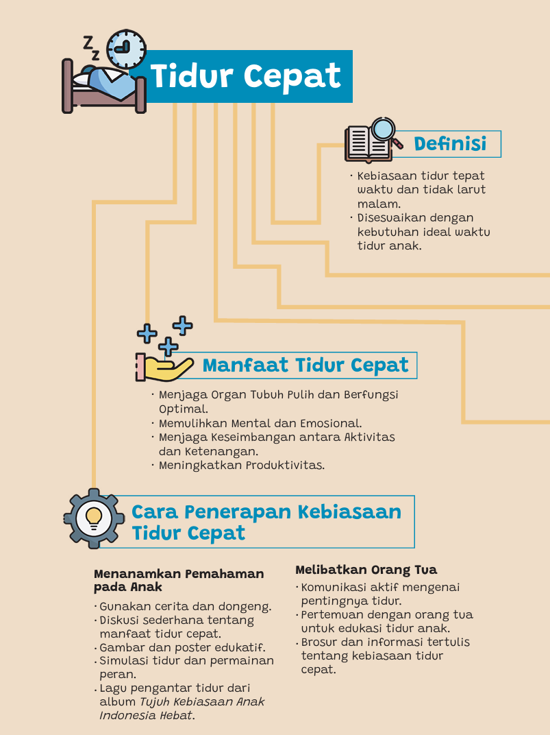
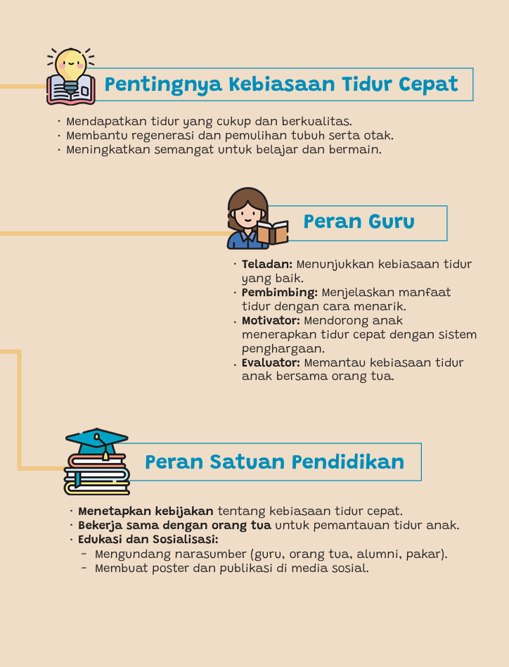

Slide 18
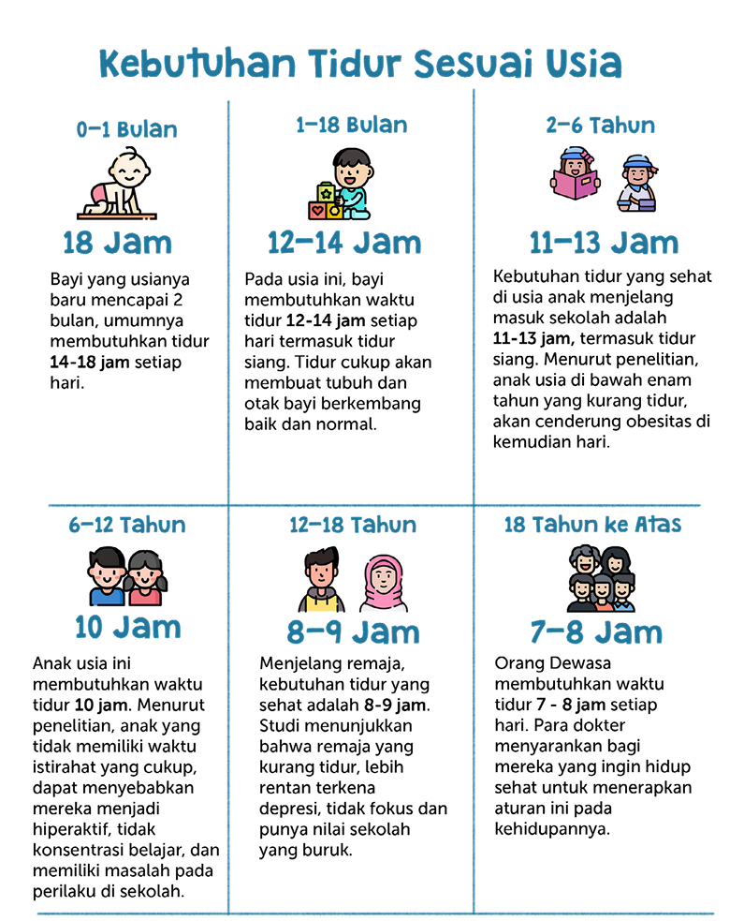
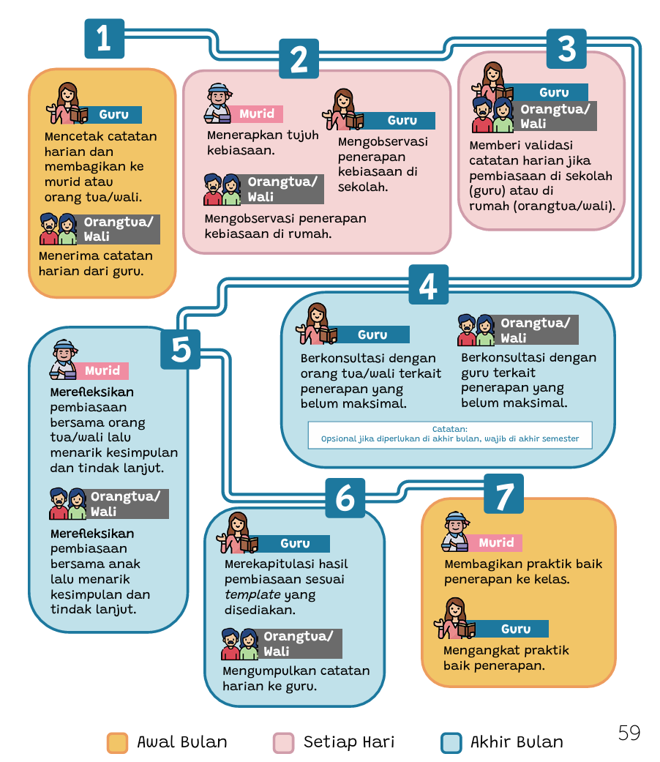

Slide 19
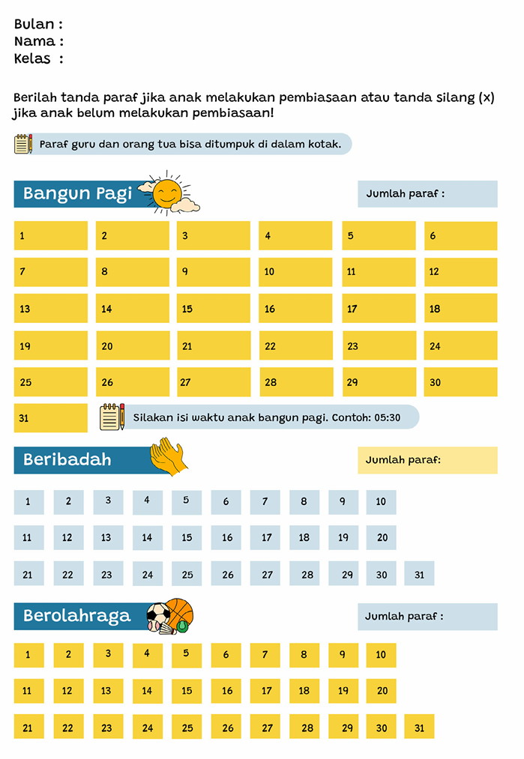
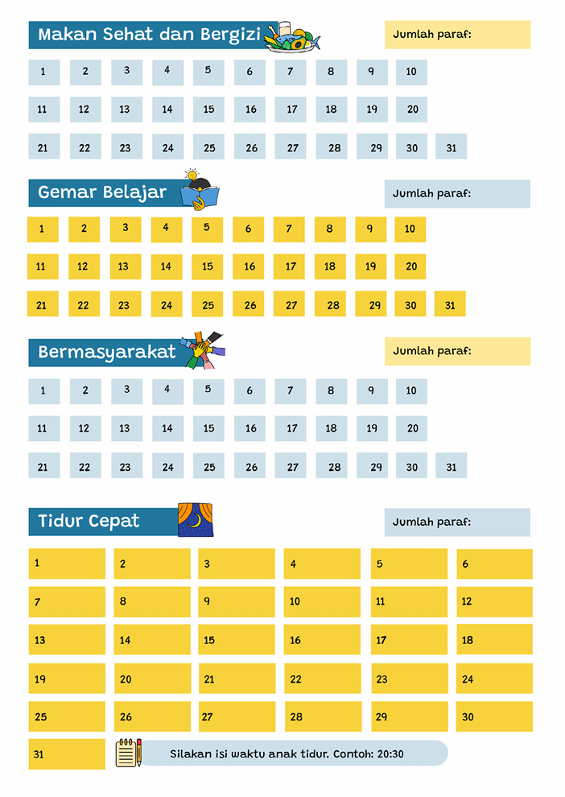

Slide 20

Mari Bersama membangun kebiasaan baik demi masa depan yang lebih cerah dan Indonesia yang lebih maju!
TERIMA KASIH ;)

